Slide 1
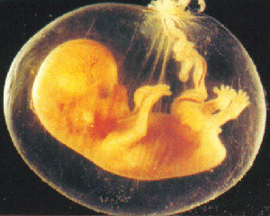
Критичні періоди ембріогенезу
Роботу виконала
учениця 11-А класу
СШ I-III ступенів № 273
м. Києва
Романенко Надія
Київ 2012

Slide 2
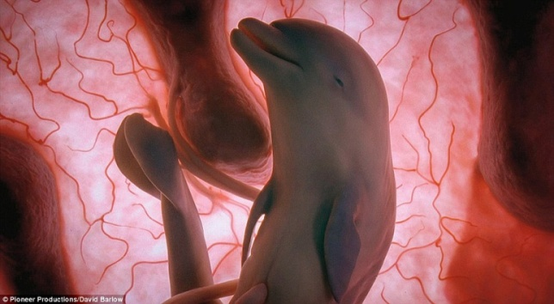
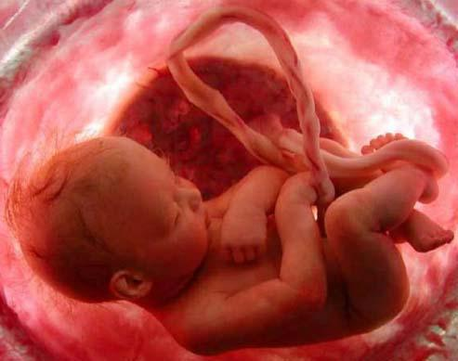
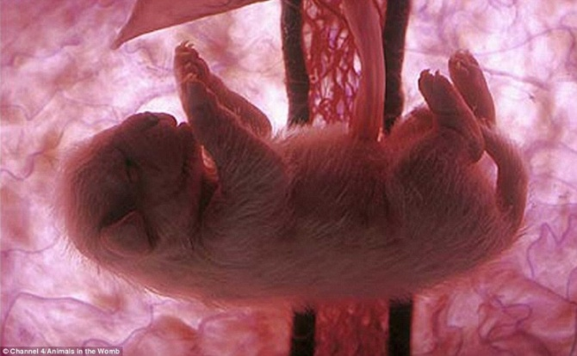
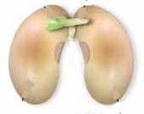
Поняття про ембріон
Ембріон - стадія розвитку організму, починаючи зі стадії зиготи до народження чи виходу з яйцевих оболонок.
Термін «ембріон» застосовують у відношенні до ранніх стадій розвитку тварин.
У відношенні до рослин використовують термін «зародок».

Slide 3
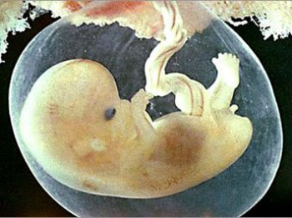
Ембріональний розвиток
Зародковий розвиток, ембріональний розвиток, ембріогенез - розвиток організму тварини, що відбувається в оболонках яйця поза материнським організмом або усередині нього.
Зародковому розвитку передує період передзародкового розвитку, коли зростає, формується і дозріває
яйцеклітина.
Після зародкового розвитку настає період післязародкового (постембріонального) розвитку.

Slide 4
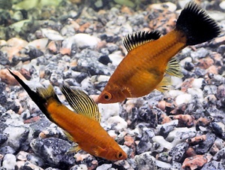
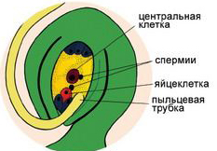
Ембріональний розвиток
Початок зародкового розвитку - запліднення - відбувається в материнському організмі, інколи поза ним. Чоловіча статева клітина - рухливий сперматозоїд - досягає яйця і проникає в нього, часто через спеціальні отвори в оболонках - мікропиле (у рослин).

Slide 5
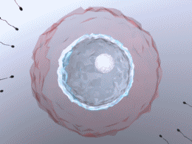
Ембріональний розвиток
Яйцеклітина і сперматозоїд містять одинарні (гаплоїдні) набори хромосом; при заплідненні батьківські і материнські хромосоми з'єднуються в одному ядрі, відновлюючи нормальну подвійну (диплоїдну) їх кількість.
Біологічний сенс запліднення полягає в обміні генетичною інформацією між тваринами однієї популяції, так як кожний новий організм поєднує в собі спадкові ознаки обох батьків.

Slide 6
Місце початку ембріогенезу

Slide 7
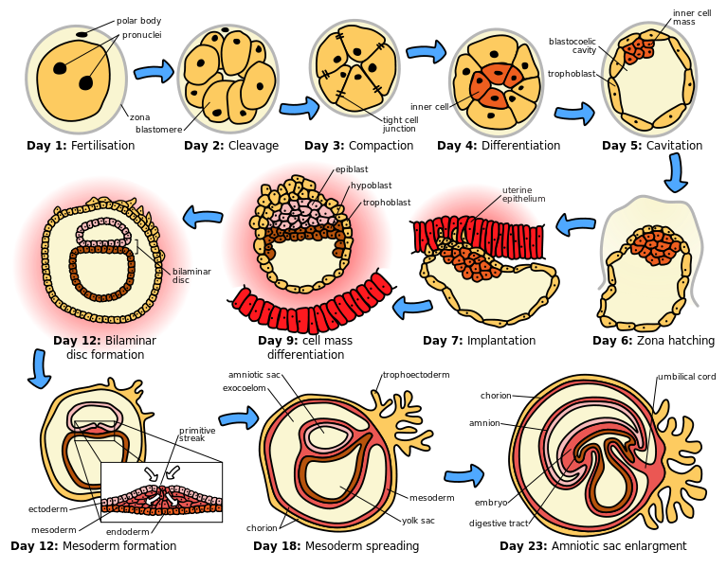
Стадії ембріогенезу
1. Запліднення
2. Дроблення
3. Гаструляція
4. Нейруляція
5. Гістогенез
6. Органогенез
7. Системогенез

Slide 8
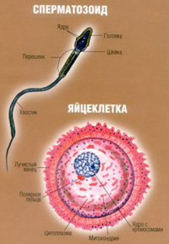
Біологічна роль у процесі запліднення
Сперматозоїда
Забезпечує зустріч із овоцитом
Надає 23 батьківських хромосоми
Визначає стать дитини
Вносить в овоцит центріоль
Надає мітохондріальну ДНК
Провокує завершення мейозу яйцеклітиною
Вносить сигнальний білок дроблення
Яйцеклітини
Доповнює хромосомний набір
Забезпечує живлення зародка (30 год.)
Забезпечує захист зародка на ранній стадії (7 діб).

Slide 9
Екстракорпоральне запліднення
1. Хірургічна операція 2. Запліднення “в пробірці” 3. Інкубація 3-4 доби (дроблення) 4. Бластоциста (18-32 бластомери) – “вільна бластоциста” поміщається в матку 5. Починається імплантація на 6-7 добу (15 % успішно)
Екстракорпоральне запліднення дозволяє:
1. Вибирати стать дитини
2. Збагачувати (покращувати) сперму
3. Уникнути генетичних захворювань
4. Допомогти сперматозоїдам в переміщенні та розчиненні оболонок овоцита
5. Лікувати деякі види жіночого безпліддя
6. Виключається позаматкова вагітність.

Slide 10
Запліднення

Slide 11
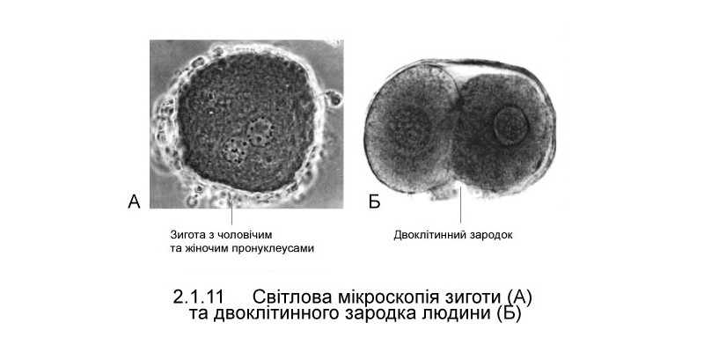
Дроблення
Дроблення – утворення багатоклітинного зародка бластули(2-7 доби)
Характеристика дроблення:
а) повне, часткове
б) рівномірне, нерівномірне
в) синхронне, асинхронне

Slide 12
Гаструляція
Гаструляція - наступний після дроблення період ембріогенезу, в якому відбувається утворення зародкових листків.
Рання гаструляція – утворення ектодерми та ентодерми.
Пізня гаструляція – утворення мезодерми.
Особливості гаструляції зародка людини:
Рання гаструляція - делямінація
Пізня гаструляція – іміграція
Імпалантація зародка в ендометрій та плацентація.

Slide 13
Утворення зародкових листків

Slide 14
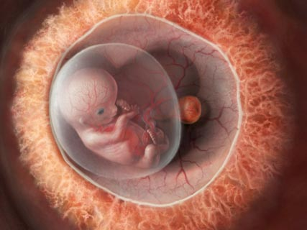
Ембріональний розвиток
Весь ембріональний період - з моменту імплантації до 12 тижня - є дуже відповідальним періодом у розвитку людини. Це час, коли відбувається закладка й формування всіх життєво важливих органів, формується плацентарне коло кровообігу, зародок набуває «людського вигляду».
При впливі несприятливих факторів на організм, що розвивається під час ембріо - нального періоду формуються так звані «ембріопатії», які проявляються вадами розвитку.

Slide 15
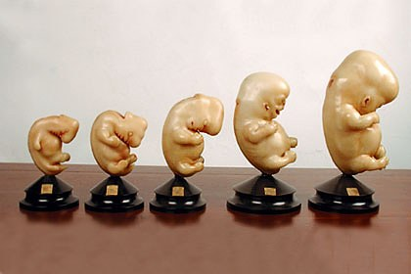
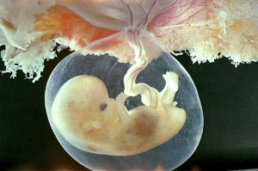
Ембріональний розвиток
У перші 2-3 місяці внутрішньоутробного розвитку відбувається інтенсивний поділ клітин і формування тканин і органів. Завдяки поділу, зростанню і переселенню клітин кожна частина тіла набуває чіткіших обрисів - здійснюється процес морфогенезу. В основному процеси морфогенезу завершуються на 8-му тижні розвитку.

Slide 16
Критичні періоди ембріогенезу
Окремі тканини і органи формуються в різні періоди зростання ембріона і плоду. При цьому тканини організму у момент максимальної інтенсивності процесів диференціювання стають високо чутливими до ушкоджувальних впливом зовнішнього середовища (іонізуюча радіація, інфекції, хімічні агенти).
Такі періоди, для яких характерна підвищена чутливість до впливу пошкоджуючих факторів , називають «критичними періодами ембріогенезу». Імовірність формування відхилень у розвитку в критичні періоди найбільш висока.

Slide 17
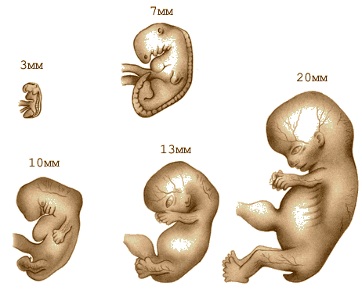
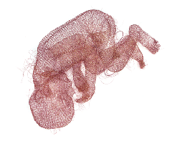
Критичні періоди ембріогенезу
Період бластогенезу.
Відповідна реакція в цей період реалізується за принципом «все або нічого», тобто зародок або гине, або, в силу своєї підвищеної стійкості і здатності до відновлення, продовжує нормально розвиватися.
Морфологічні порушення, які виникають на цьому терміні, називають «бластопатіями».

Slide 18
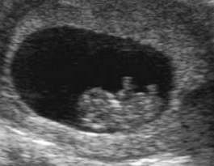
Критичні періоди ембріогенезу
До морфологічних порушень відносять анембріонію, яка формується внаслідок ранньої загибелі і резорбції ембріобласта, аплазію жовткового мішка та ін.
Деякі дослідники до бластопатії відносять ектопічну вагітність і порушення глибини імплантації зародка. Велика частина зародків, пошкоджених в період бластогенезу, а також ті, які утворилися з дефектних статевих клітин, які несуть мутації, в цей період елімінується шляхом спонтанних абортів.

Slide 19
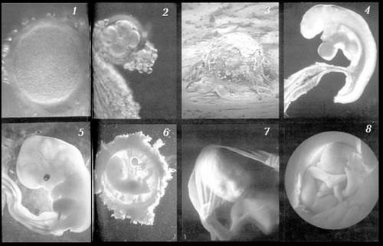
Критичні періоди ембріогенезу
Другий критичний період внутрішньоутробного розвитку триває від 20-го до 70-го дня після запліднення - це час максимальної вразливості зародка.
Фетальний (плодовий) період триває з 12 тижня до моменту народження. У цей час відбувається дозрівання організму - тонке диференціювання органів і тканин, що супроводжується швидким ростом плода.

Slide 20
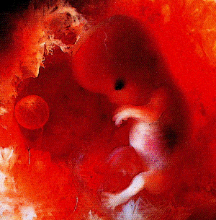
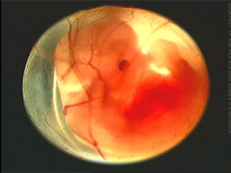
Критичні періоди ембріогенезу
Ті ж шкідливості, що впливають на плід під час фетального періоду, провокують розвиток фетопатій, для яких морфологічні вади не характерні.
Частота ембріопатій досить висока - спонтанними абортами в ембріональному періоді закінчується не менше 10% зареєстрованих вагітностей.

Slide 21
Критичні періоди ембріогенезу
Здатність реагувати запальними процесами на інфекційне ушкодження у плода формується після 5-го місяця розвитку.
Також свій внесок в патологію плодового періоду вносять порушення обміну речовин і хронічні інтоксикації у матері, в якості прикладу можна навести діабетичну і алкогольну фетопатії.

Slide 22
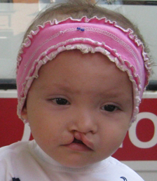
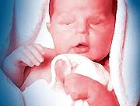
Критичні періоди ембріогенезу
З порушень внутрішньоутробного розвитку найбільше клінічне і соціальне значення мають вроджені вади розвитку (ВВР).

